Slide 1
Git使用介绍

Slide 2
内容
何为版本管理？
集中和分布式版本控制
何为Git？
Git是什么？
如何使用Git？
Git的操作
分布式协同开发
EduCoder中的Git

Slide 3
什么是版本控制（Revision Control） ？
版本控制是对计算机程序、文档、数据等的更改和管理，它是软件配置管理的重要组成部分
实现跨区域、多人的协同开发
记载和追踪一个或者多个文件的历史记录
组织和保护软件制品：源代码和文档
统计软件开发工作量
跟踪记录软件开发过程

Slide 4
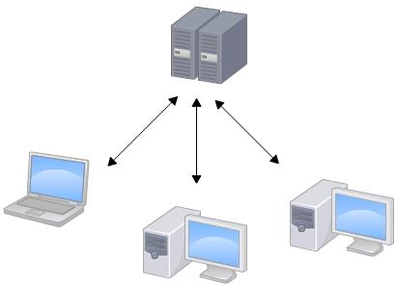
集中式版本控制
集中式版本控制
版本库集中存放在中央服务器之中
开发前先从中央服务器取得最新版本
开发完再把自己的工作推送给中央服务器
中央服务器就好比是一个图书馆，你要改一本书，必须先从图书馆借出来，然后回到家自己改，改完后再放回图书馆
典型系统：CVS、SVN、ClearCase
特点：高度依赖中央服务器、速度慢、难以有效支持协同开发

Slide 5
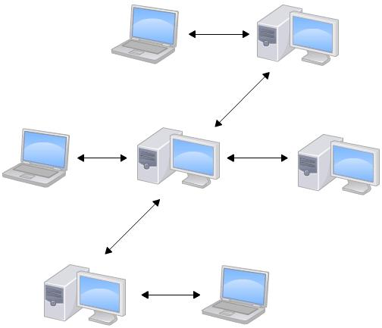
分布式版本管理
分布式版本控制
有一个中央仓库
开发前通过克隆在本机上拷贝一个完整的软件仓库
开发完把自己工作提交到本地仓库中
需要同步给协作者时再递交到中央仓库
版本库分步存储于各协作者电脑中
典型系统：Git
优点：不依赖中央服务器、可在本地开发、有效支持协同开发

Slide 6
内容
何为版本管理？
集中和分布式版本控制
何为Git？
Git是什么？
如何使用Git？
Git的操作
分布式协同开发
EduCoder中的Git

Slide 7

何为Git？
Git 是一种分布式的版本控制系统 ，它支持存储代码、跟踪修订历史记录、合并代码更改等，可在需要时恢复较早的代码版本
Linus Torvalds开发
实现高效团队协作
高可用性及冗余性
庞大的社区支持
行业标准

Slide 8
Git的基本功能
版本管理
管理各种源代码和文档、切换不同版本等
过程管理
跟踪开发过程、查阅历史记录等
代码评审
可视化评估代码质量，决断是否合并代码等；
扩展功能
企业DevOps自动化、代码Issue联动管理；
… …

Slide 9
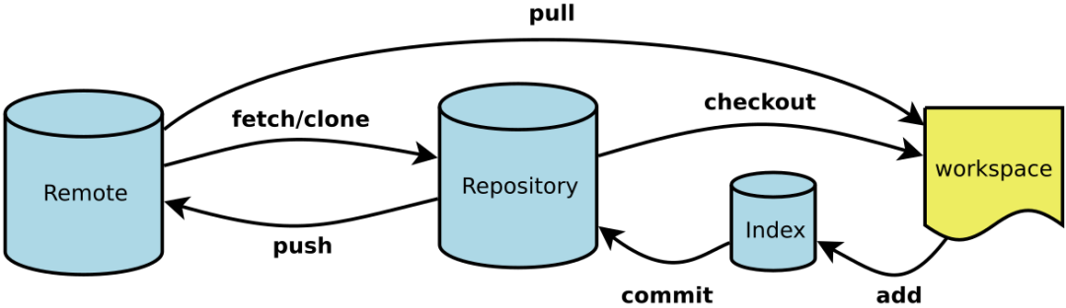
Git的工作流程
本地端仓库
远端仓库
本地仓库
Workspace：工作区
Index / Stage：暂存区
Repository：仓库区（或本地仓库）
Remote：远程仓库

Slide 10
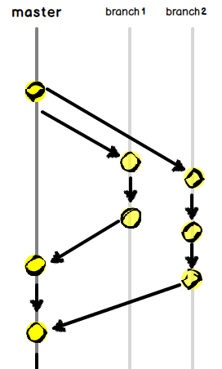
Git的基本工作原理
仓库（Repository）软件所有文件的完整修订历史
版本（Revision）代码库的编号方案，如Tag 0.1
分支（Branch）对代码库并行修改时的代码库副本
如master, develop, branch1,…
提交（Commit）对分支的一次修订
下拉（Pull）将远程的一个分支读取并保存到本地分支
推送（Push）将本地分支代码发送到远程某个分支
合并（Merge）将对相同文件在不同分支的修改合并到一个分支中
冲突（Conflict）当两个分支中存在对同一文件的不同修改，并试图合并这两个分支时，就会发生冲突
master和develop是标准分支，master是缺省的主分支
Tag 0.1
pull
Commit
#ab892n
Tag 0.2
Commit
#lm2671s
push
Tag 1.0

Slide 11

Git的使用
分支管理流程：初始化过程（组长）
1 创建版本库(默认master分支)，push初始代码
2 创建远程develop分支
分支管理流程：基本过程（组员）
3 克隆代码，切换到develop分支
4 新建自己的分支my_branch（各组员分支名不同）
5 修改my-branch：正常开发，修改完成后将修改的内容推送到远程my_branch分支
合并分支：基本过程（组长）
6 切换develop分支，pull代码
7 合并组员的分支（my_branch）到develop分支
8 解决冲突，然后将合并好的develop分支推送到远程
9 将develop分支合并到master分支（这一步可以按实际需求，master上一般为稳定版本）
组长
组员
master
develop
自己分支
自己分支
创建版本库
push代码
创建
develop分支
创建
自己分支
创建
自己分支
合并分支
提交、push代码
解决冲突
合并分支
提交、push代码
合并develop
Pull
最新代码
Pull
最新代码

Slide 12
内容
何为版本管理？
集中和分布式版本控制
何为Git？
Git是什么？
如何使用Git？
Git的操作
分布式协同开发
EduCoder中的Git

Slide 13
1. 创建本地版本库
命令：git init
在执行完成 git init 命令后，Git 仓库会生成一个 .git 目录，该目录包含了资源的所有元数据
使用当前目录作为git仓库，直接在当前目录进行初始化
使用指定目录作为git仓库，在初始化命令之后加上指定目录路径，如 git init newrepo

Slide 14
2. 克隆远程版本库
git clone <repo> <directory>
其中repo表示远程仓库目录，directory代表本地仓库目录
将远程仓库中的代码拷贝项目到本地仓库

Slide 15
3. 在暂存区添加/撤销文件
git add [file1] [file2] ... or [dir]
将文件添加到暂存区
git checkout [file1]
撤销不需要的修改：

Slide 16
4. 提交修改到本地仓库
git commit -m [message]
git commit [file1] [file2] ... -m [message]
将暂存区内容添加到本地仓库中
git log
查看commit提交日志

Slide 17
5. 添加远程版本库
git remote add “远程仓库名” “远程仓库地址”
添加远程版本库

Slide 18
6. 推送本地内容到远程仓库
git push 远程仓库名 本地分支名 远程分支名
将你的修改推送到远程仓库，便于测试或者和团队中其他人协作
推送本地内容时，会将所有未推送至远程仓库的内容，都提交到远程仓库

Slide 19
7. 拉取远程分支到本地
git pull 远程主机名 远程分支名:本地分支名
在团队协作中，如果别人对项目做了修改，而你需要将这些修改合并到你本地时，需要使用git pull命令
git pull 远程主机名 远程分支名:本地分支名 -f
如果远程分支和本地分支对同一内容做了修改，这将导致将远程分支修改合并到本地分支时会发生冲突
可以选择直接强制拉取，使用远程分支的修改，覆盖本地分支的修改。强制拉取需要用到-f参数

Slide 20
内容
何为版本管理？
集中和分布式版本控制
何为Git？
Git是什么？
如何使用Git？
Git的操作
分布式协同开发
EduCoder中的Git

Slide 21
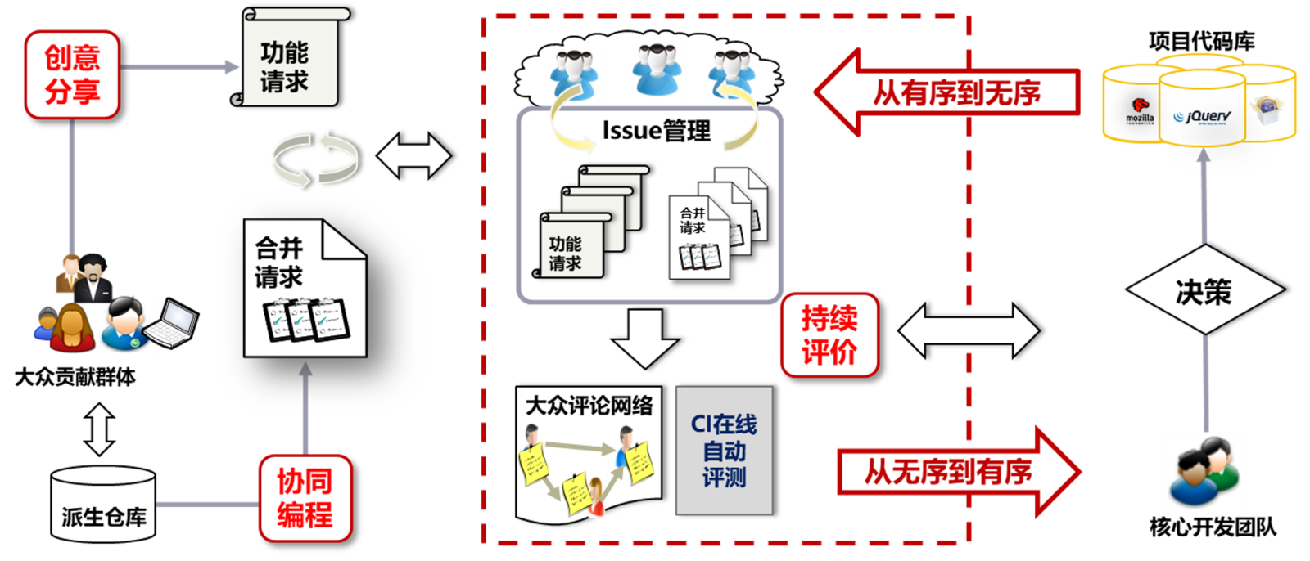
基于Pull-Request的群体协作模式
大众贡献开发者在使用开源仓库代码时发现代码的缺陷，或对代码有新的功能建议，想参与到项目的开发。此时其并不具备开源项目的写权限，须先将这个开源项目 Fork 出自己的项目副本
开发者在自己项目副本的分支完成编码，提交到远端仓库，而后需要发起一次Pull-Request，待源项目管理人员讨论审核通过后方可合并到源仓库分支

Slide 22
基于Issue的协同开发
在群体协同开发过程中，问题跟踪和开发规划等对于推进项目顺利实施具有重要影响，Git社区通过Issue跟进问题及开发计划
Issue创建：项目管理员发布项目存在的缺陷或者需要增加的新功能，并将其视为一项开发任务，可设置任务类型、优先级、开始日期、结束日期等。
Issue评论：开发人员在Issue评论区域补充描述说明Issue或解决思路

Slide 23
基于Issue和Pull-Request模式的开发流程
EduCoder 协同开发平台提供了基于Issue和Pull-Request的协同开发支持功能，帮助项目管理者管理项目实施
创建项目和Issue：组长基于开发项目模块创建项目，拆分项目需求创建对应Issue；
项目Fork：组员基于组长的项目Fork形成自己的案例项目副本；
代码开发：使用Git工具克隆副本代码到本地，根据组长指派的Issue进行代码开发，并将代码提交到项目副本远程仓库；
项目讨论：小组成员针对Issue展开探讨，交流问题并提供解决方案；
项目跟进：小组成员完成，更新Issue状态，组长根据Issue状态跟进项目进度；
PR提交： 小组成员在项目副本中创建PR，指定目标分支为组长指定的源项目分支；
PR审核合并：组长对提交的PR进行Code Review审核，审核通过合并不通过打回。
详细操作步骤参考：https://www.educoder.net/forums/2784

Slide 24

问题和讨论

